Slide 1
Między pamięcią a zapomnieniem. Śladami Żydów w Niemenczynie.

Slide 2
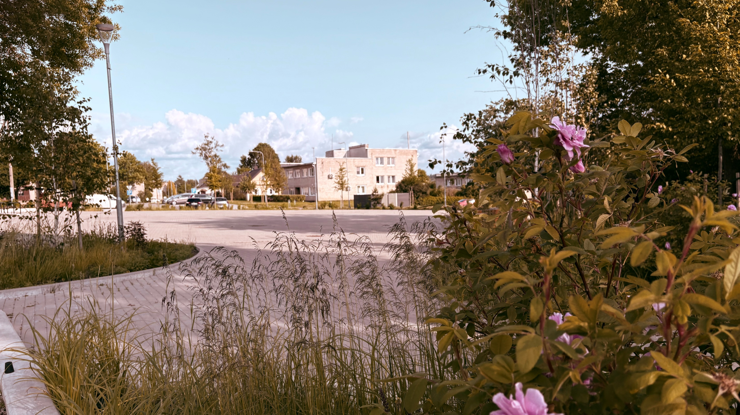
W miejscu dawnej synagogi dziś znajduje się plac ozdobiony fontanną, kwiatami i placem zabaw. Ale dla pamięci miejsca — zabrakło…

Slide 3
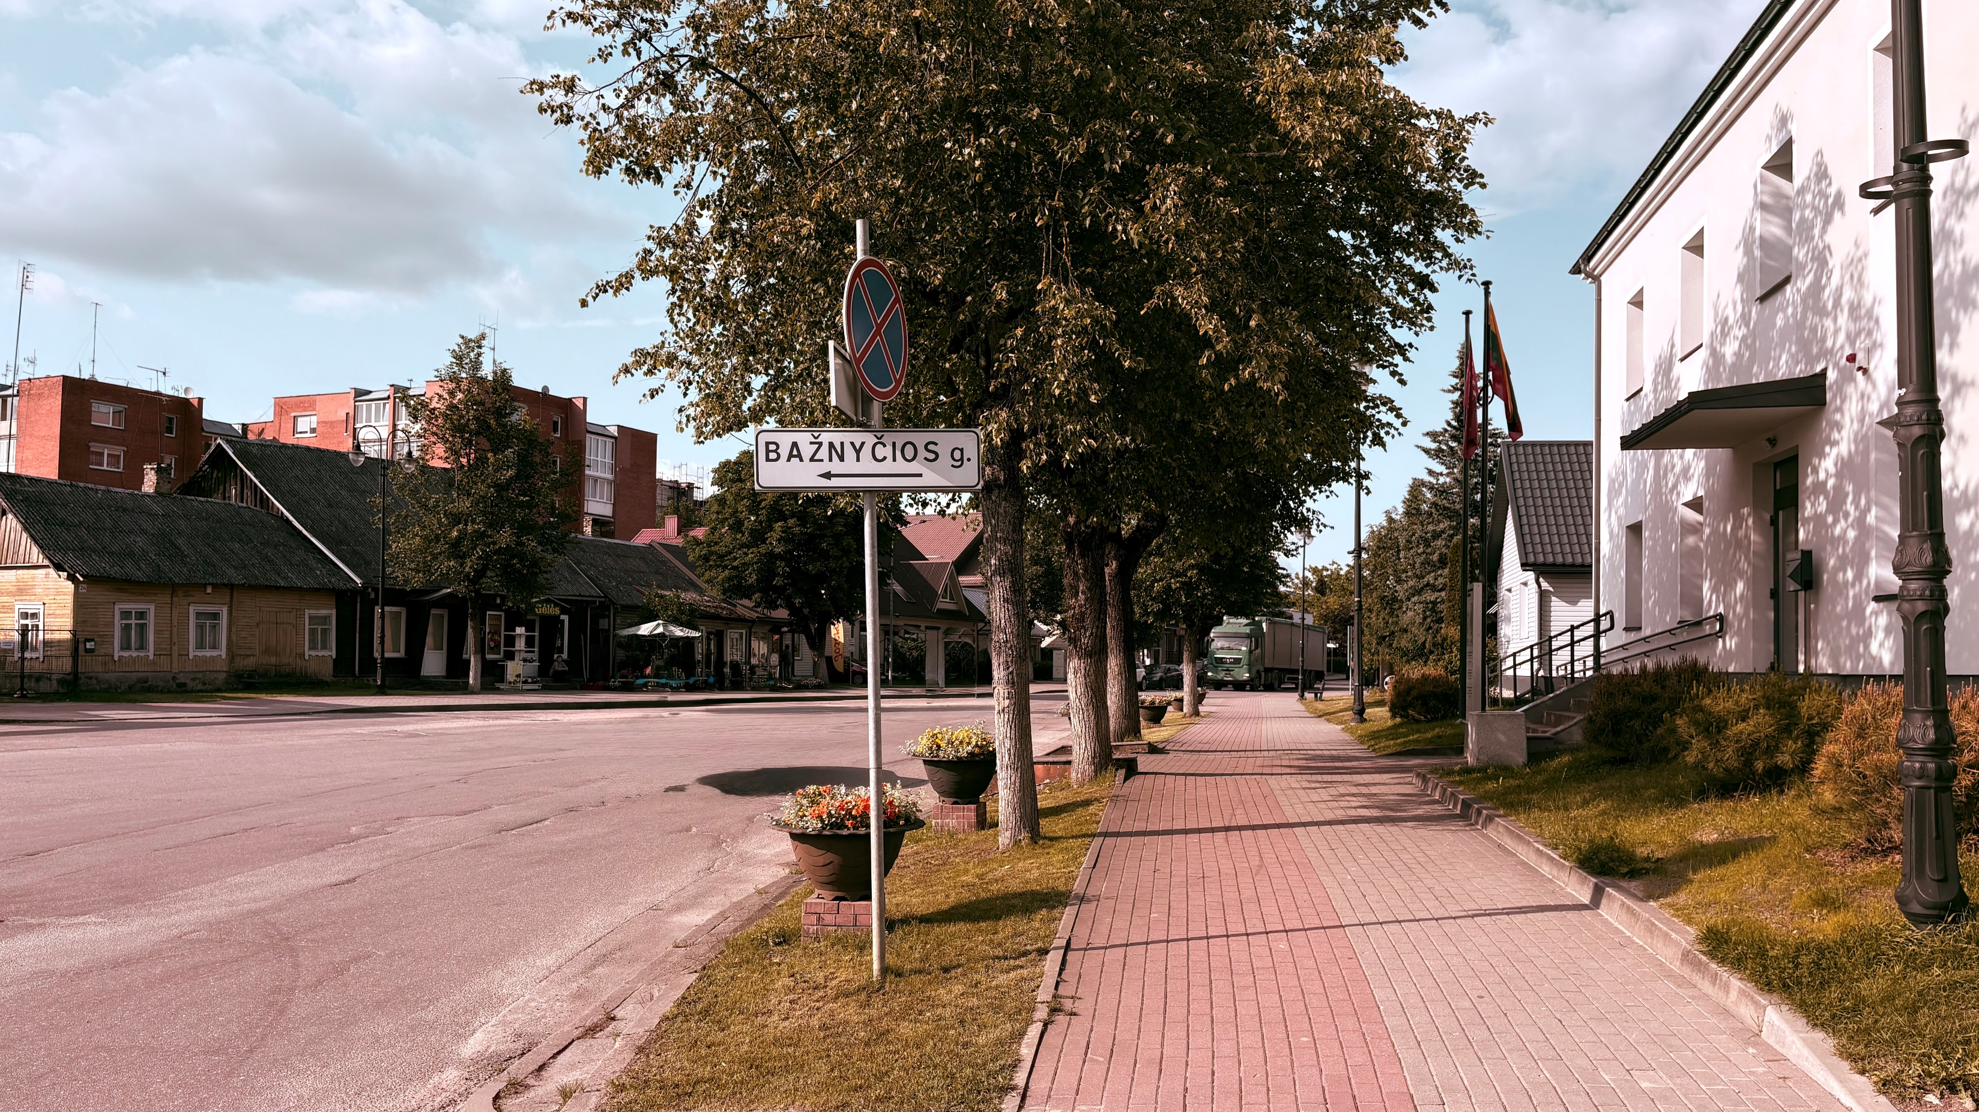
Ulica Kościelna prowadzi w tamtą stronę — a gdzie szukać śladów Żydów?

Slide 4
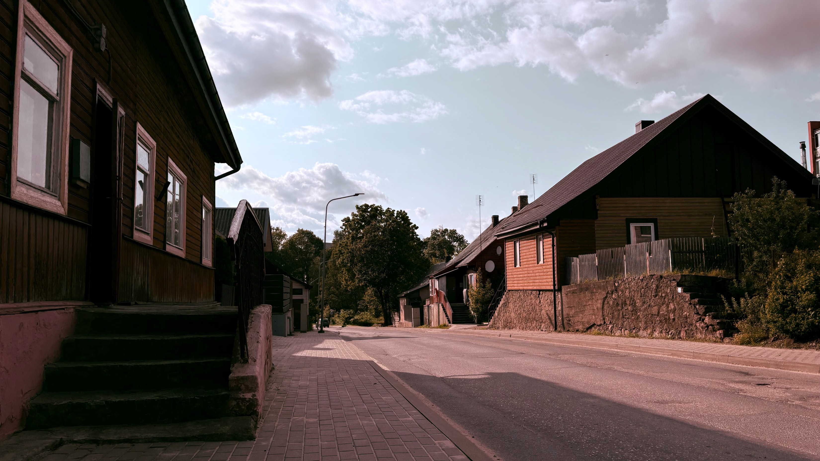
Tato, jak rozpoznać domy, w których mieszkali Żydzi? Podobno żydowski dom zawsze miał kilka schodków do góry — symbol zburzonej Świątyni Jerozolimskiej... Może to tutaj?

Slide 5
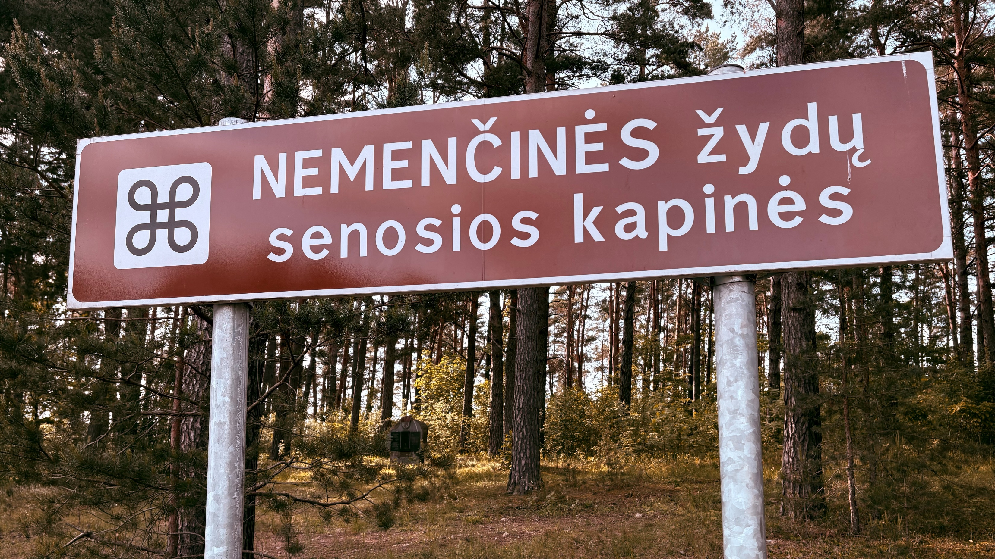
Czy to jedyny ślad wspólnoty, której od dawna już nie ma?

Slide 6
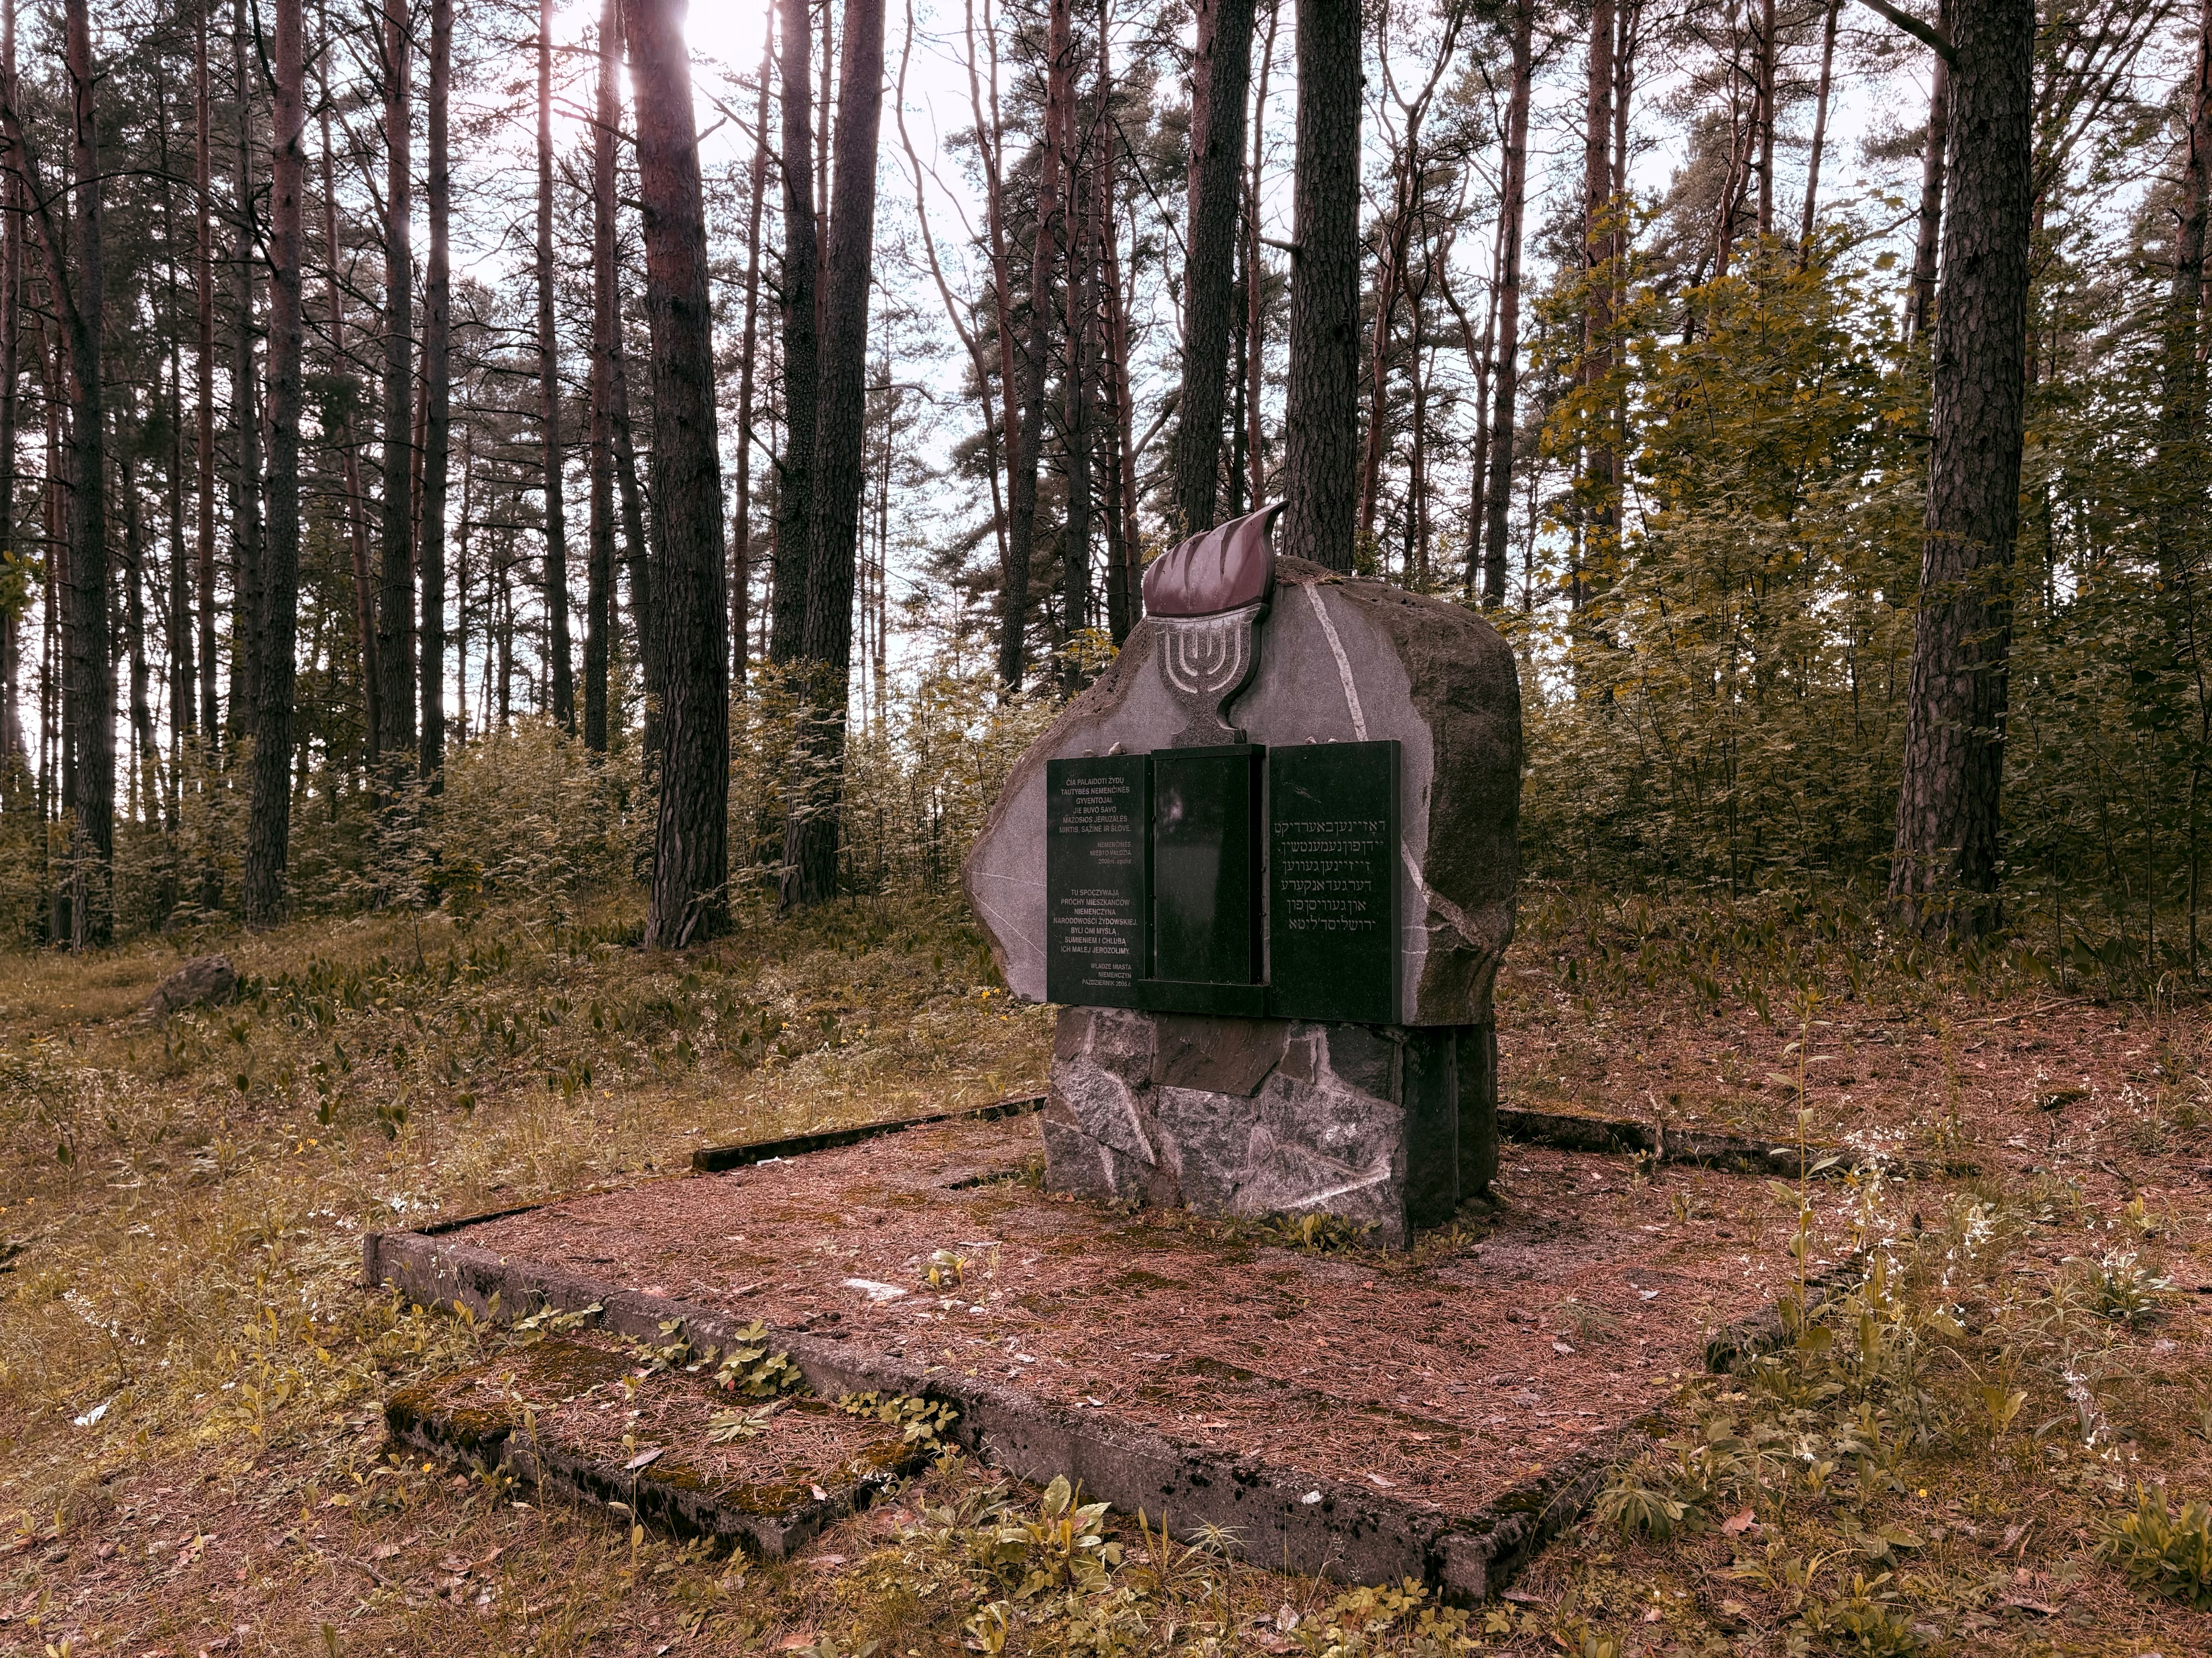
Niektórzy próbują zatrzeć ślady, ale zawsze znajdą się tacy, którzy będą pamiętać…

Slide 7
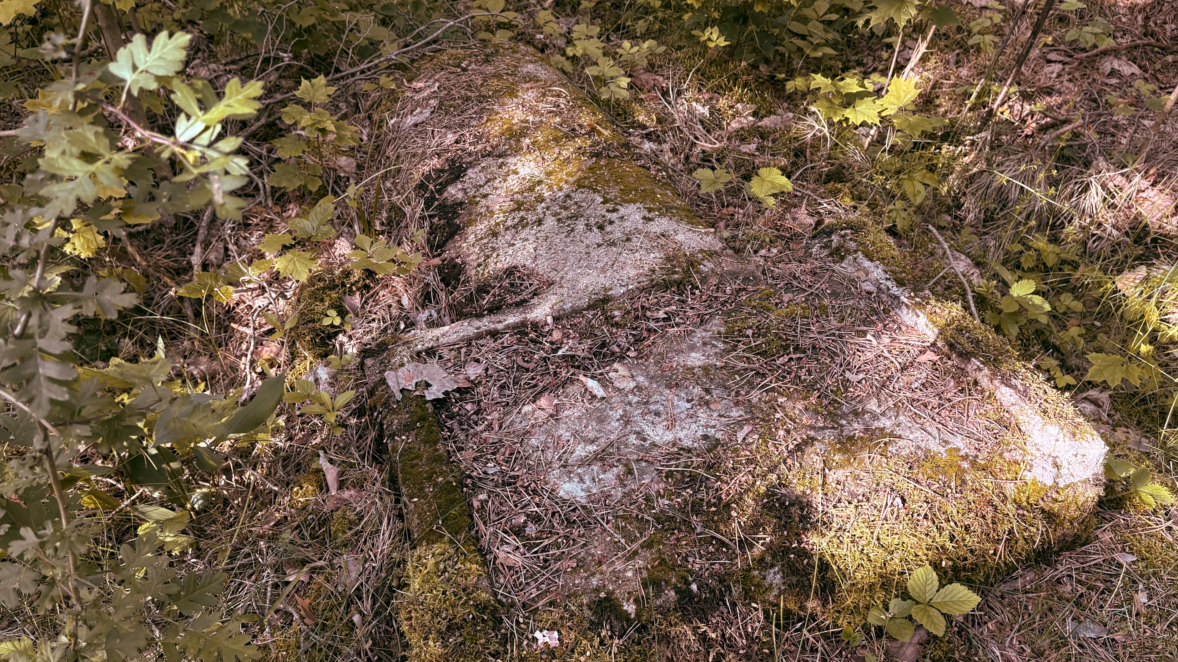
Co wiemy o osobie, która tu spoczywa?

Slide 8
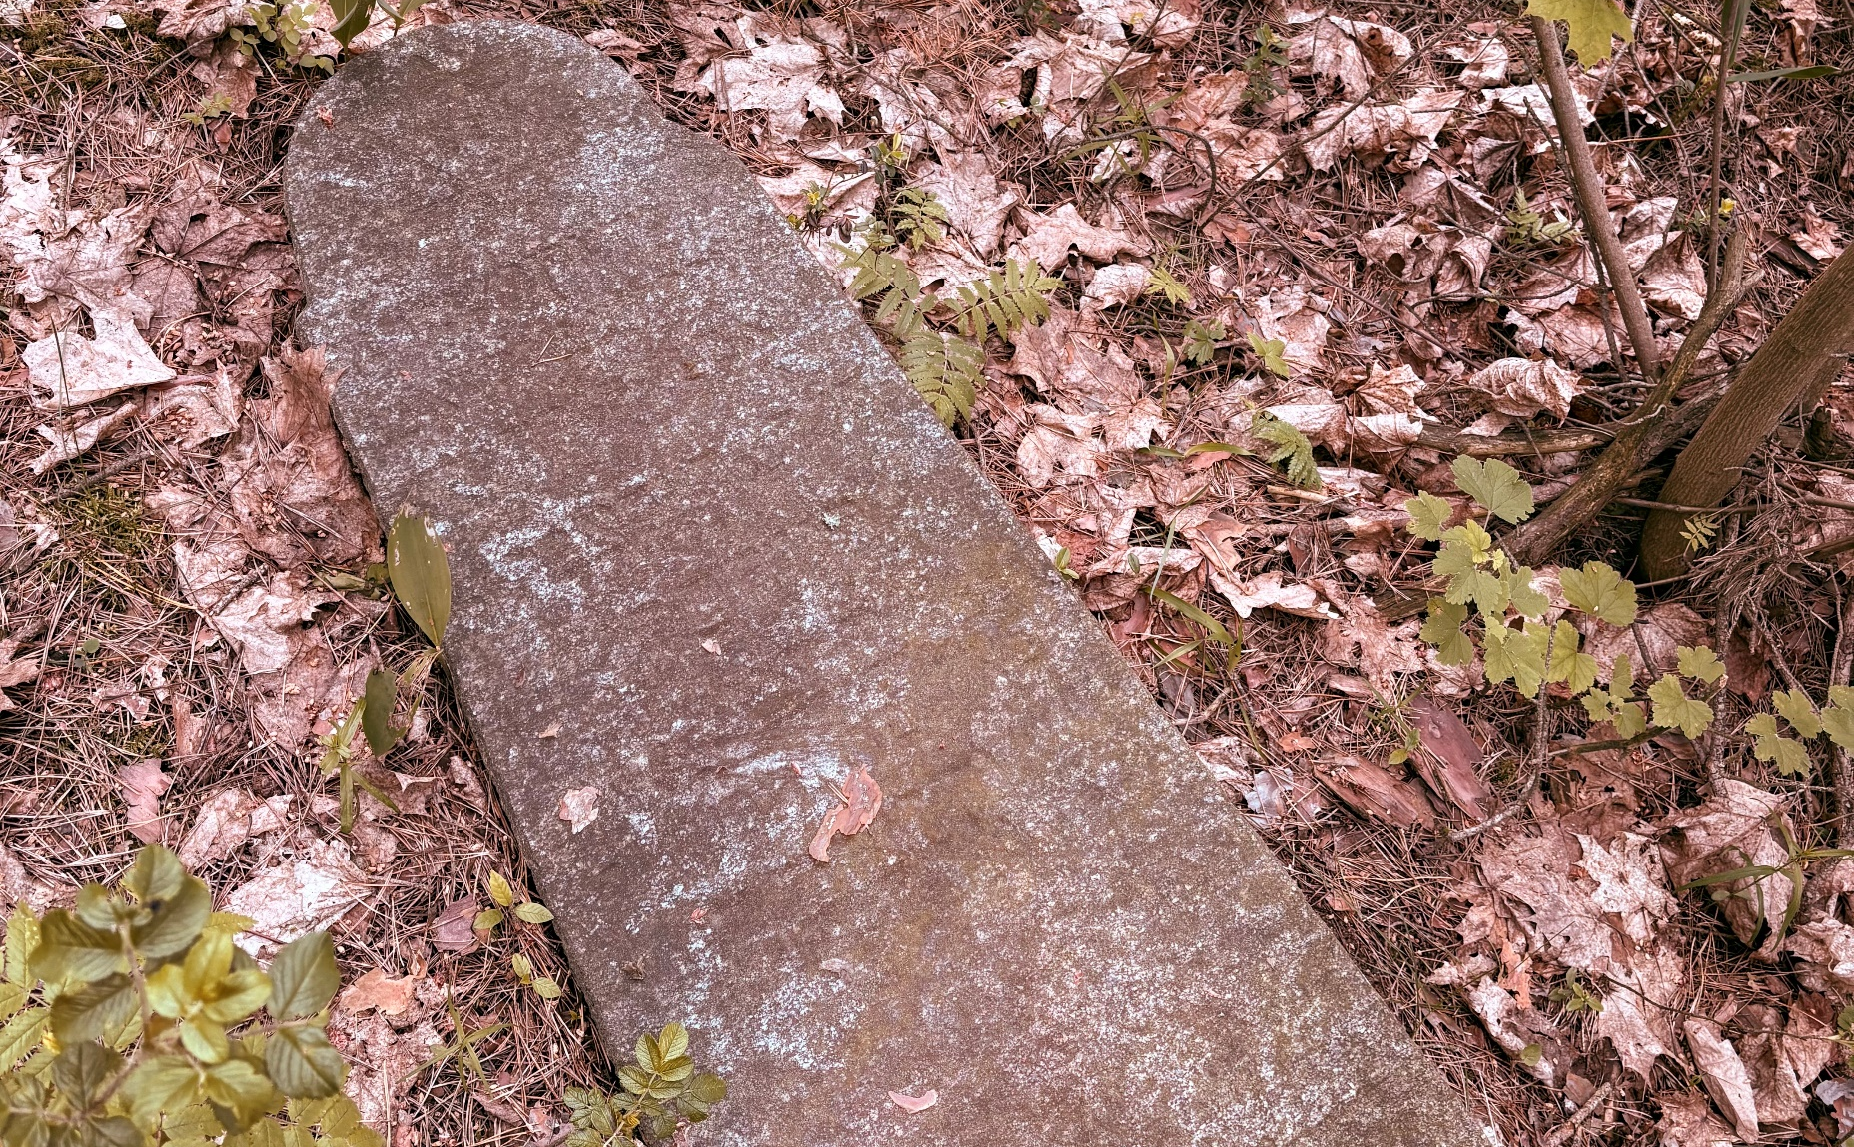
To nie pomnik — to niemy ślad człowieka, który żył, pracował, kochał… i znikł.

Slide 9
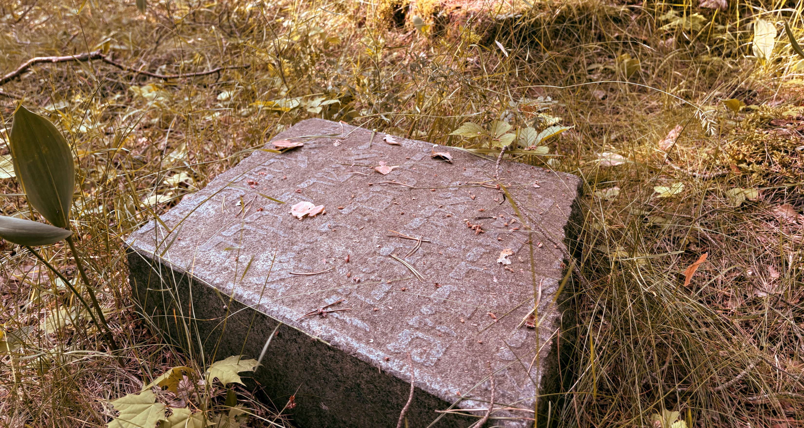
Próbowano i te ślady wspólnoty zniszczyć, rozbić, zmiażdżyć — ale jak ten kraj, tak i te miejsca przetrwały burzliwe dzieje tej „krwawej ziemi”.

Slide 10
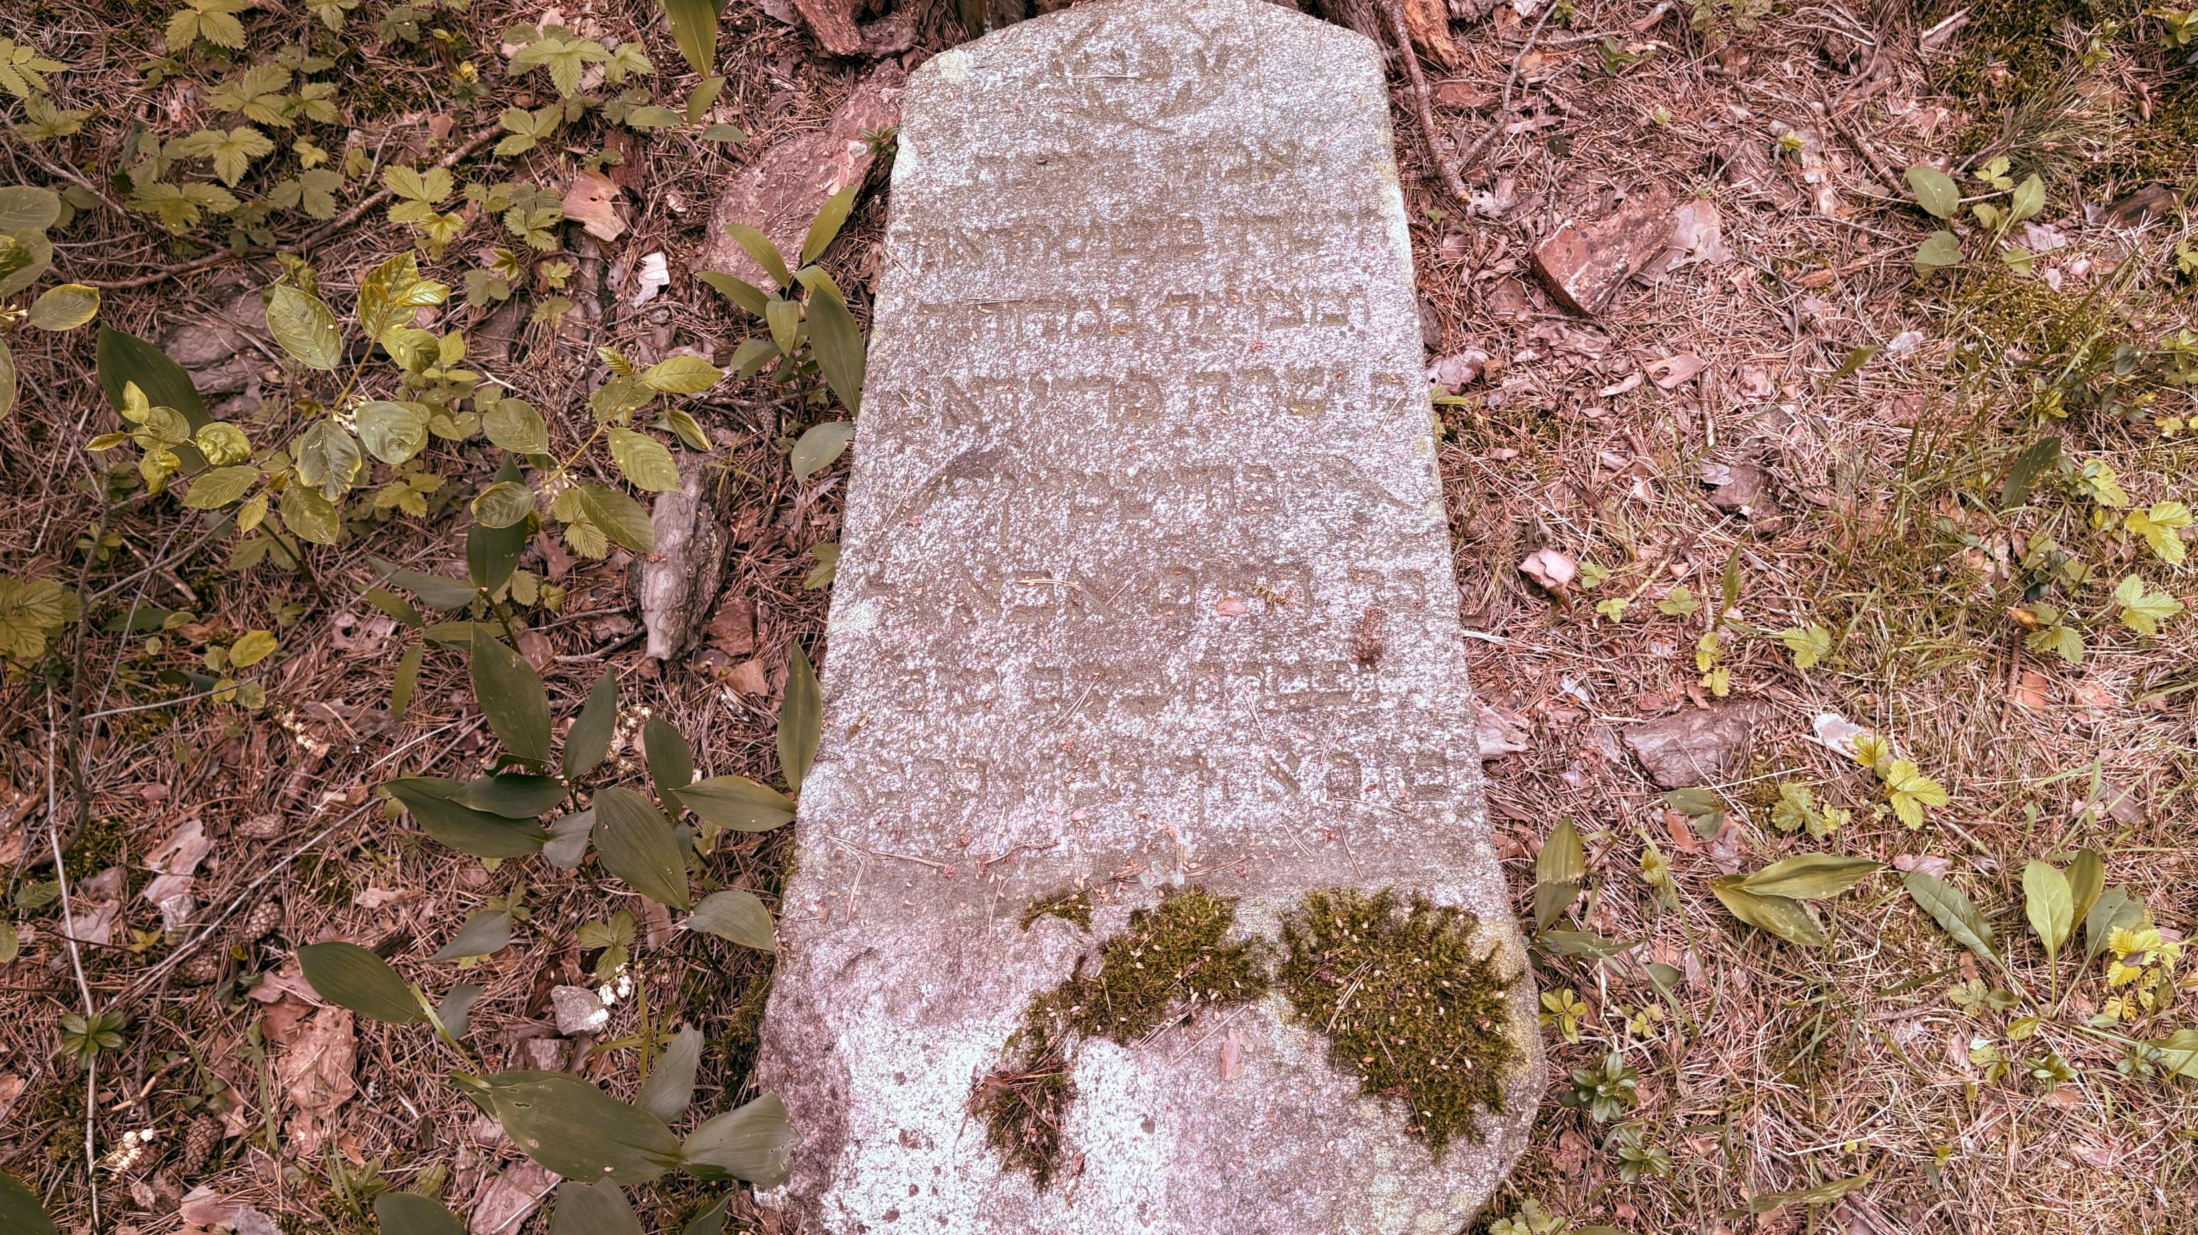
Może warto byłoby posprzątać dookoła, żeby z daleka dostrzec to, co teraz ukryte za krzakami?

Slide 11
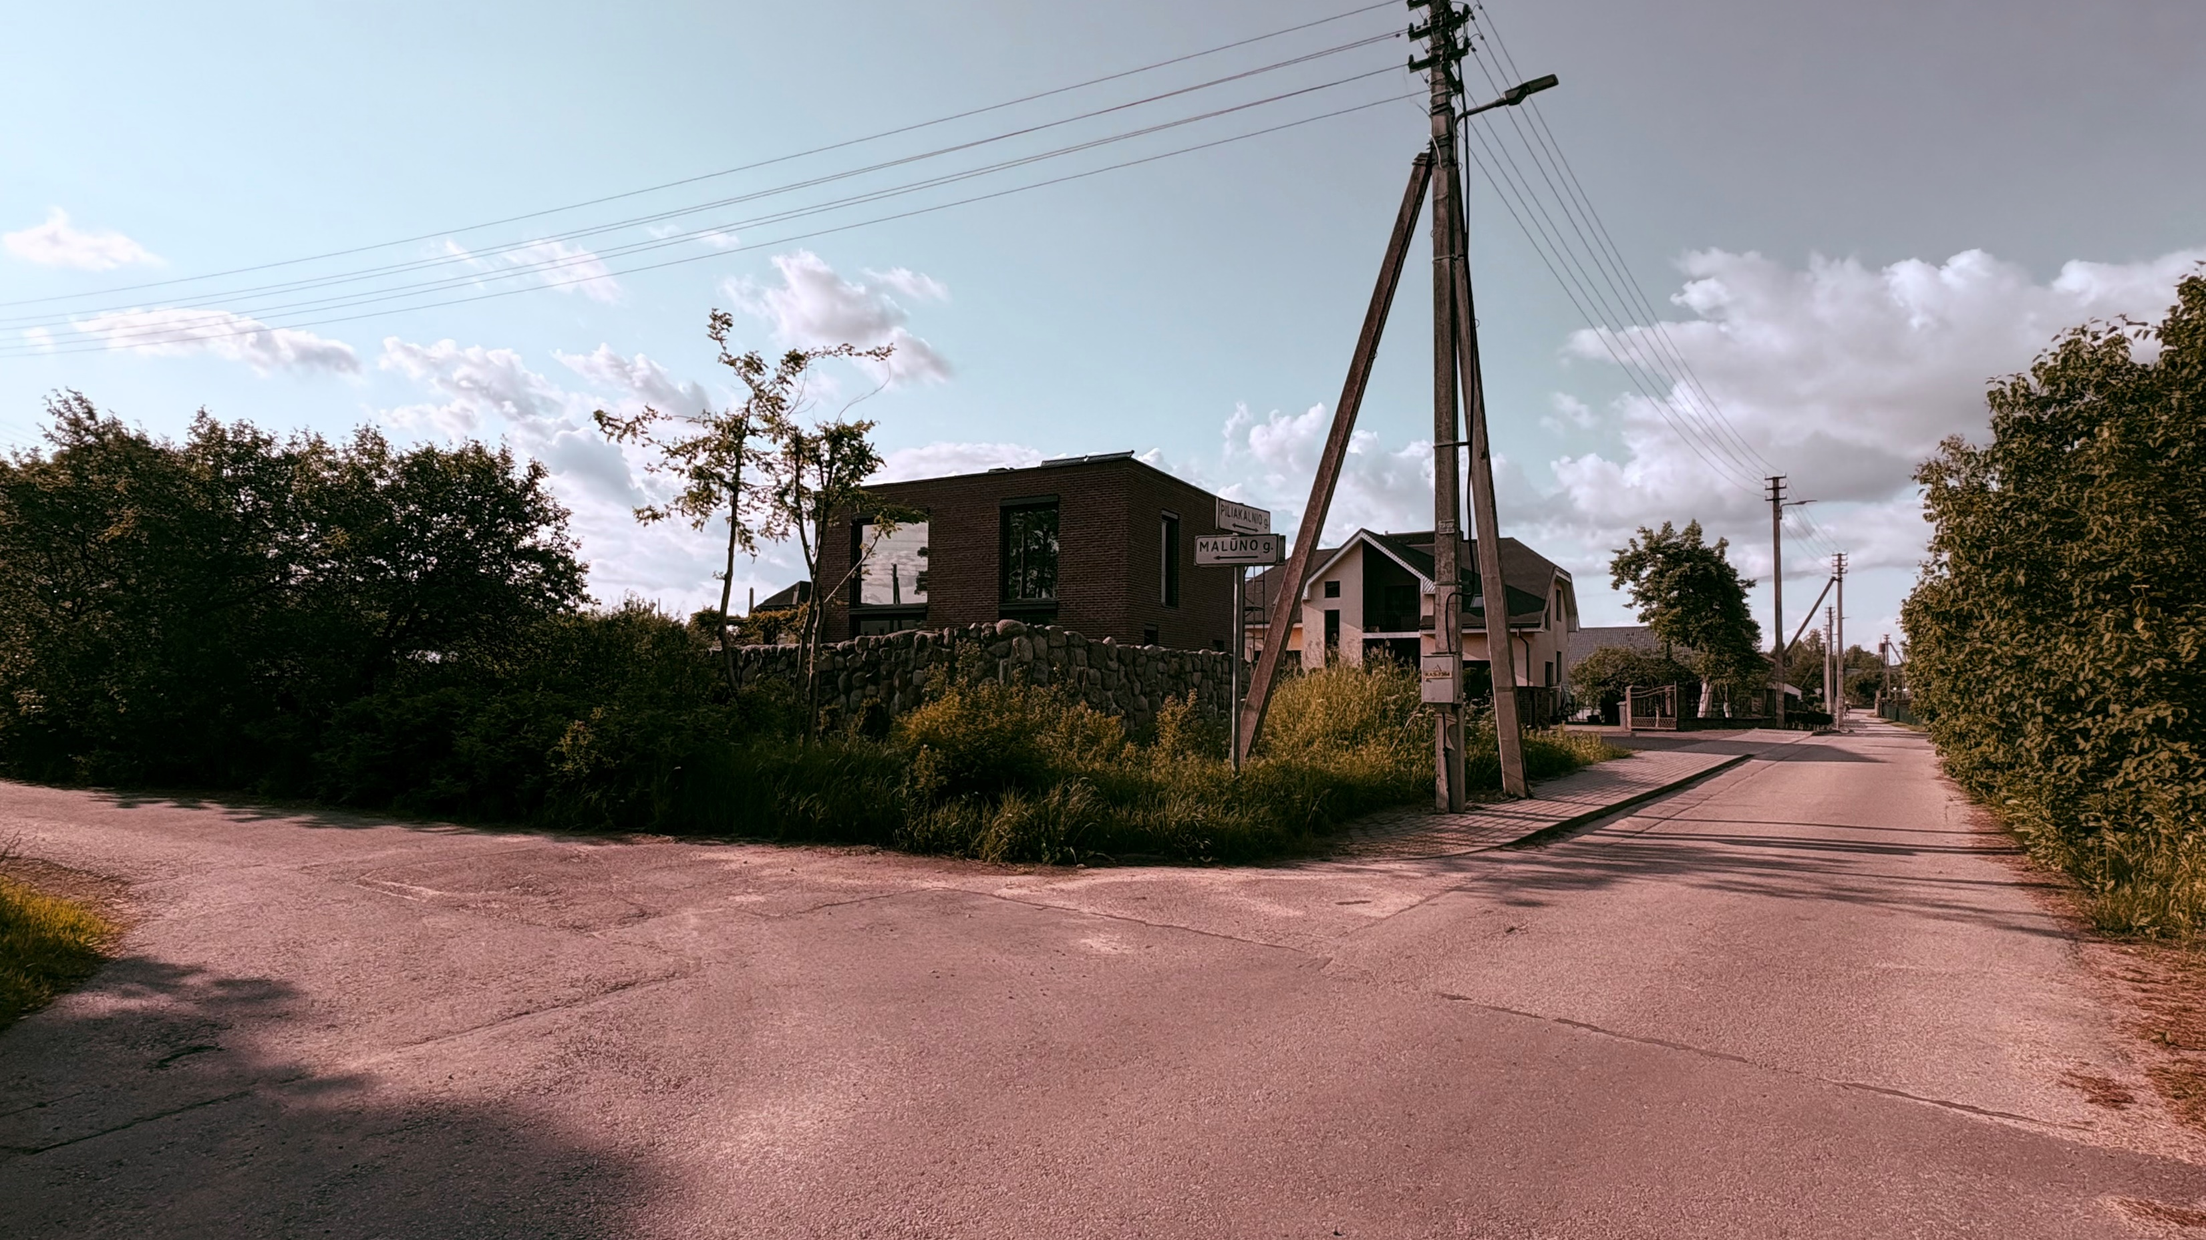
Ulica Młynowa... ale czy pozostał tu jeszcze młyn?

Slide 12
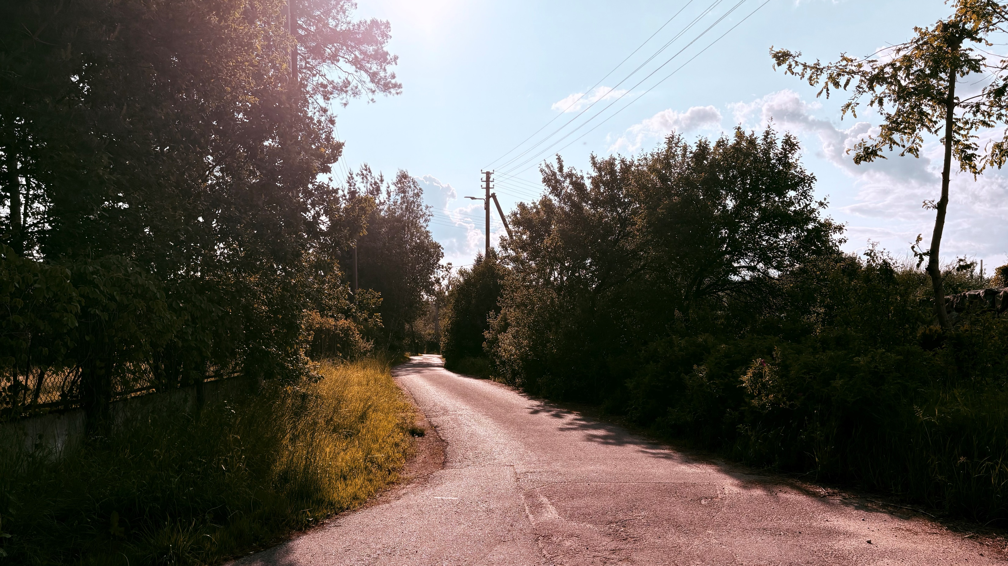
Tonąca w zieleni i promieniach letniego słońca ulica ukrywa namacalny ślad tych, których już nie ma…

Slide 13
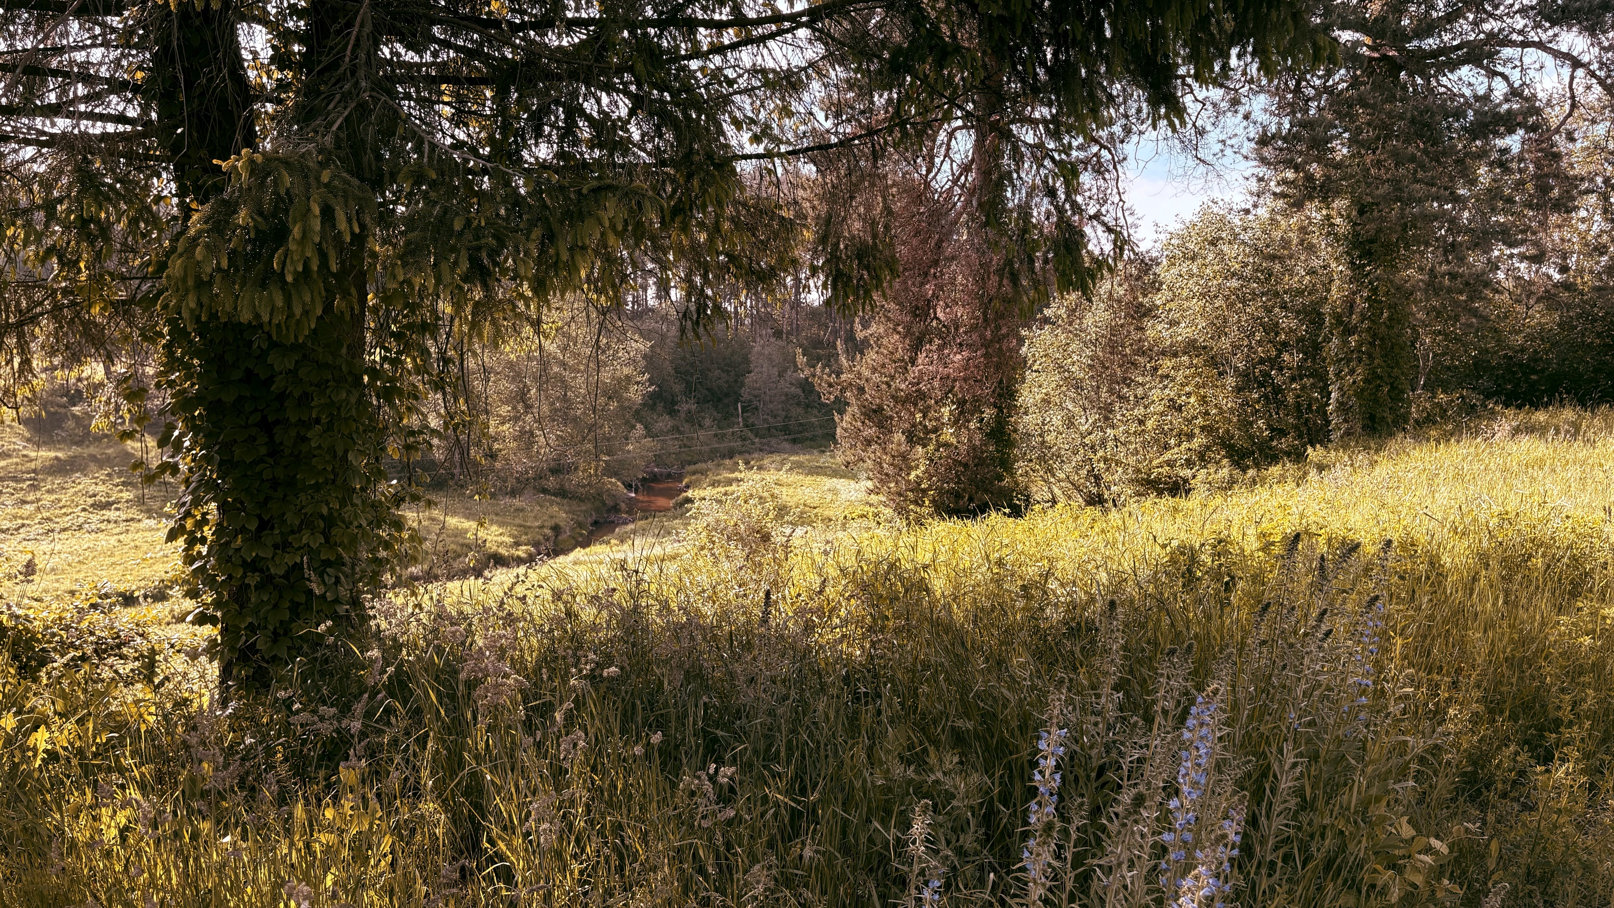
W miejscu dawnego zbiornika — piękny krajobraz letniej przyrody.

Slide 14
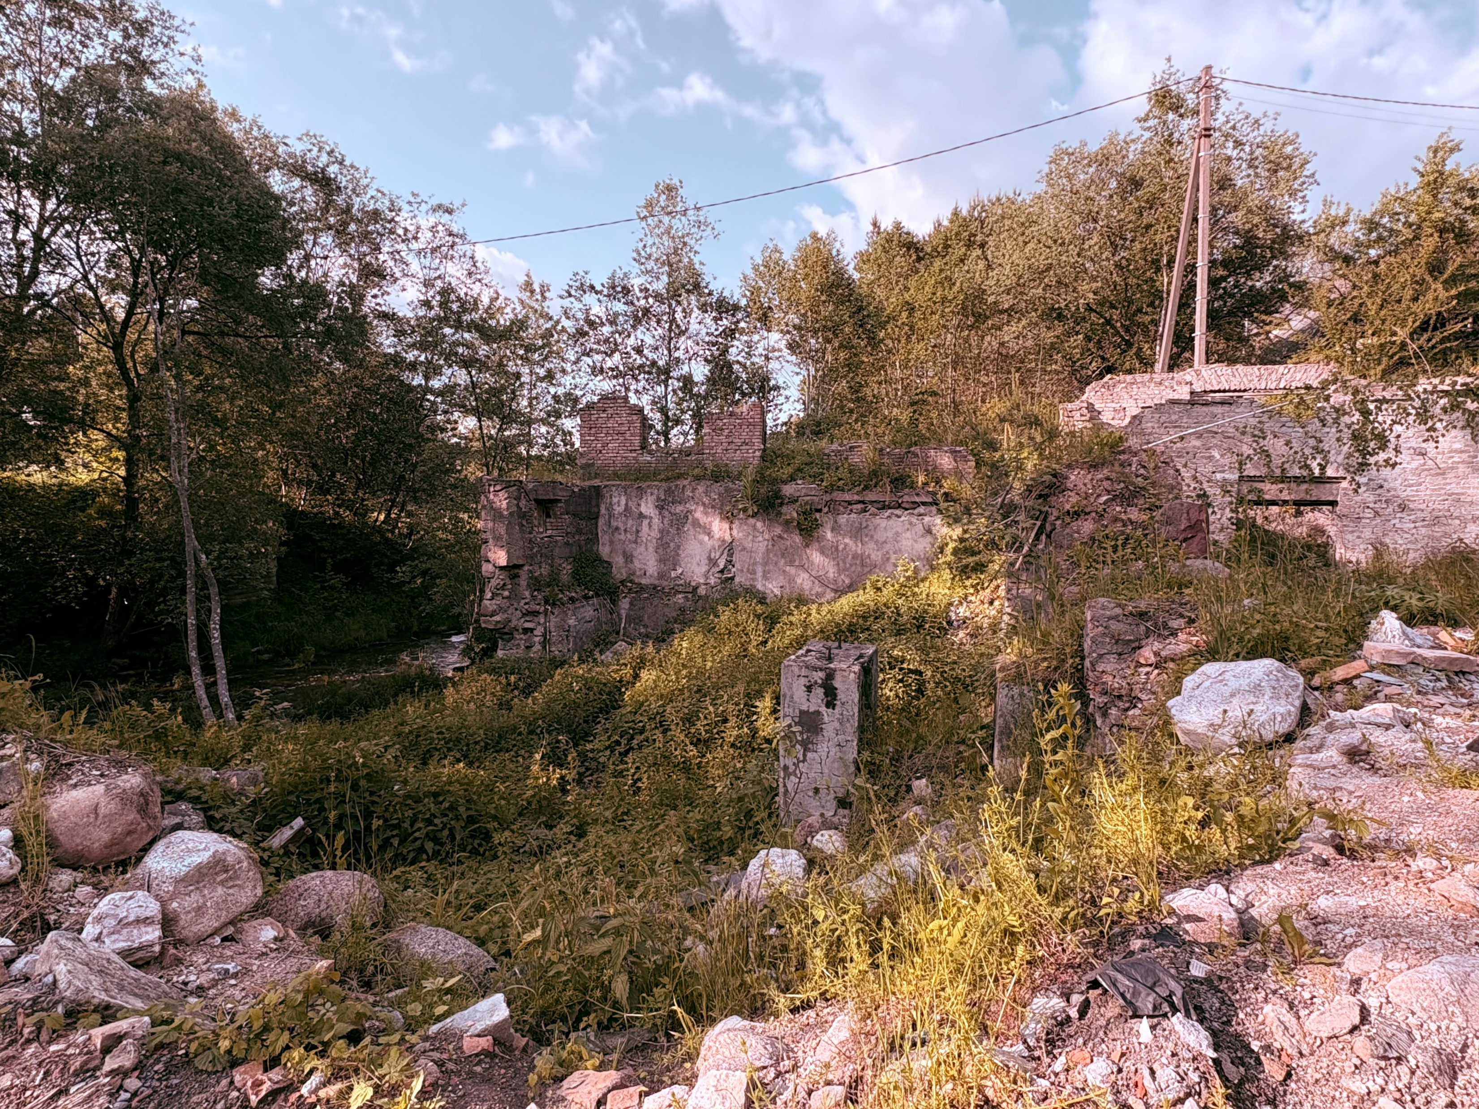
Z młyna pozostały tylko resztki... Niewielu pamięta, że należał do Żyda Jankiela Kowarskiego, któremu część własności po prostu zabrano.

Slide 15
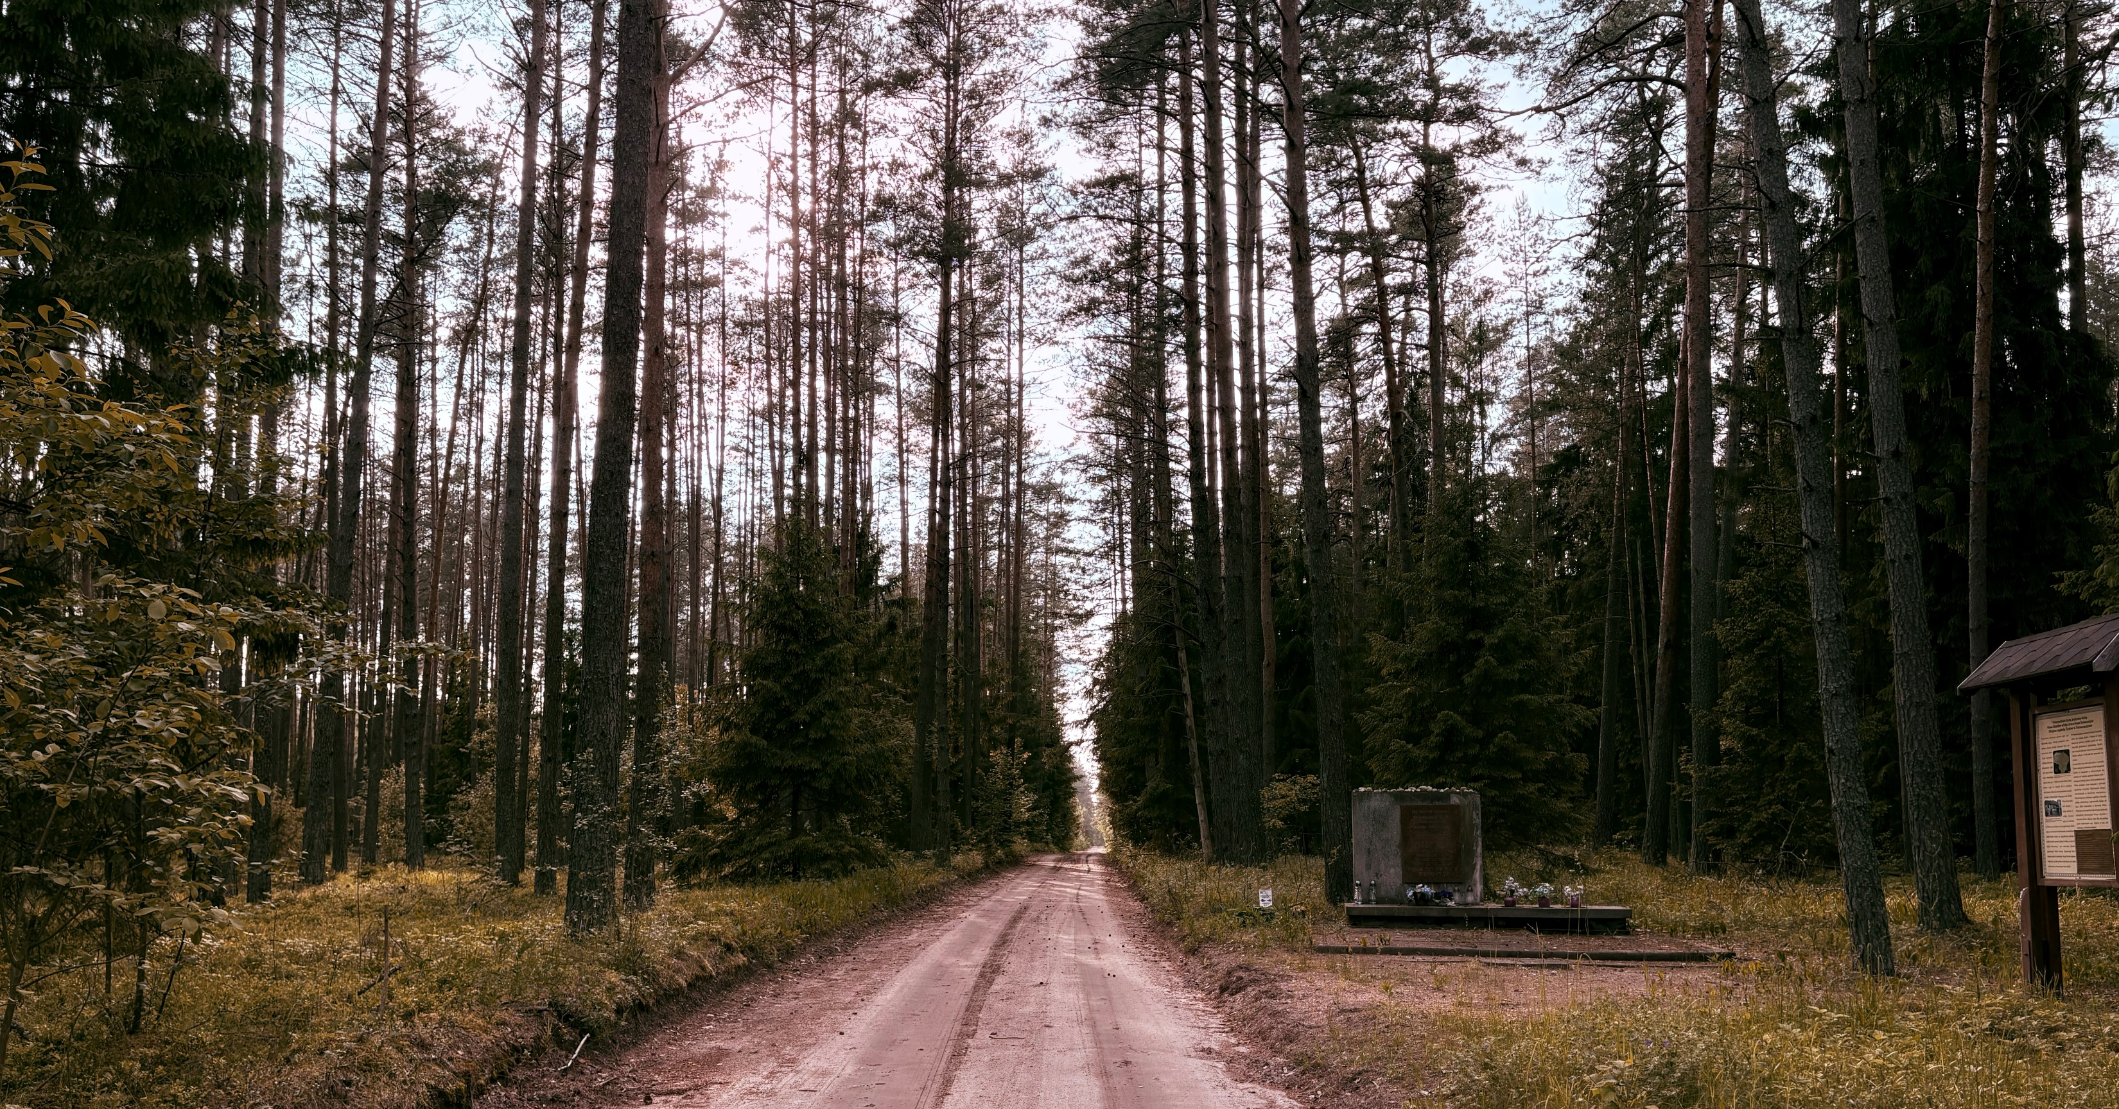
Ostatnia droga, którą w 1941 roku, już podczas okupacji niemieckiej, przeszli Żydzi z Niemenczyna.

Slide 16
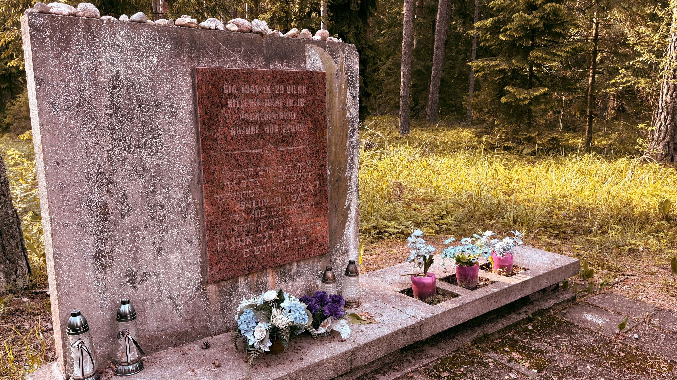
Pomnik wśród lasu napomina, że ich los jest przestrogą dla nas — tych, którzy żyją dziś — do czego może dojść, jeśli zapomnimy o bliźnich…

